Slide 2
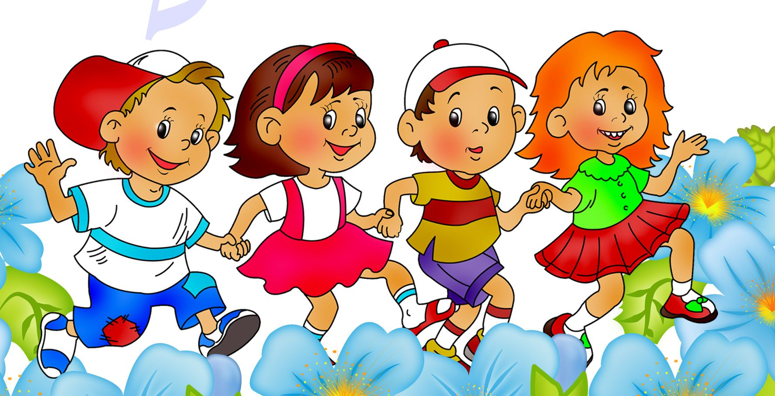
11-bo‘lim:
Navbatda turishni bilasizmi?
224-dars

Slide 3
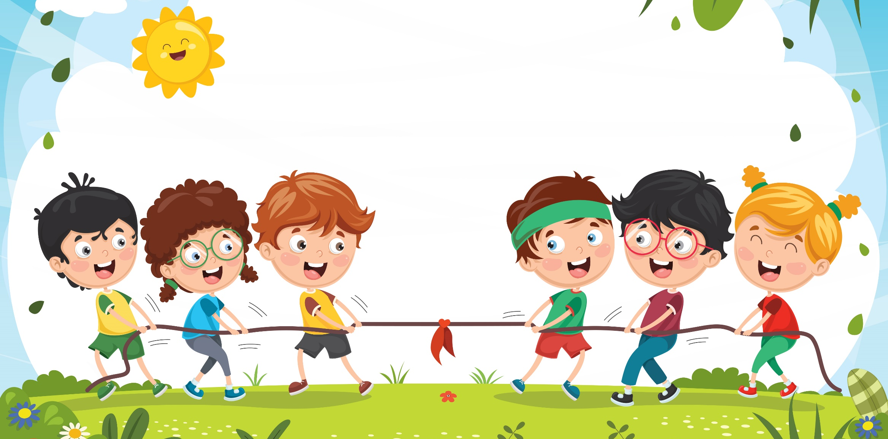
Rasmga qarang. Bolalar qanday o‘yin o‘ynashmoqda?

Slide 4
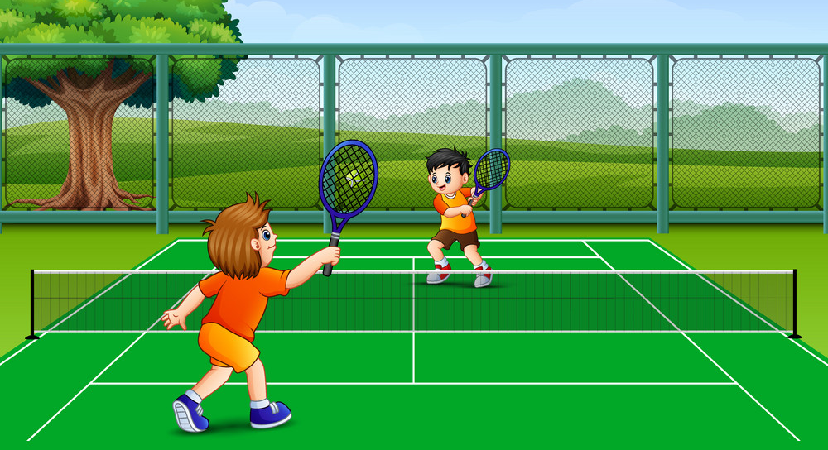
Rasmga qarang. Bolalar qanday o‘yin o‘ynashmoqda?

Slide 5
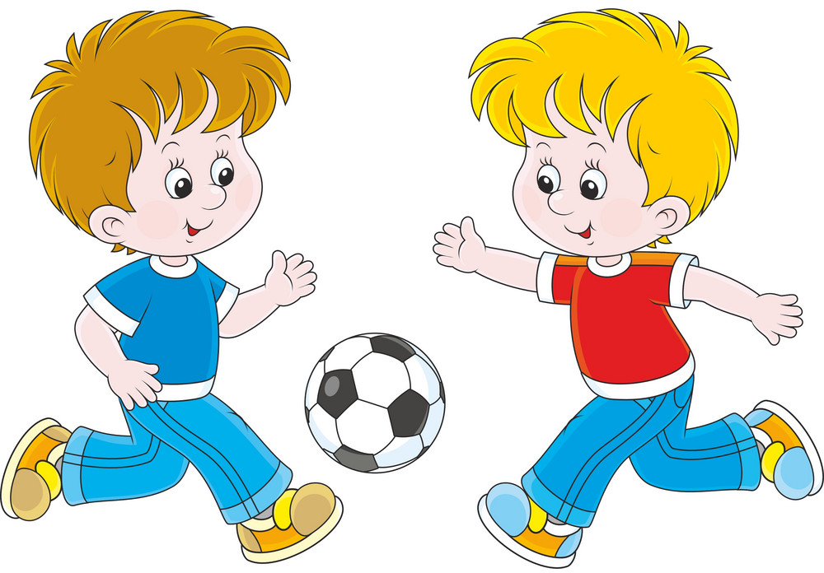
Rasmga qarang. Bolalar qanday o‘yin o‘ynashmoqda?

Slide 6
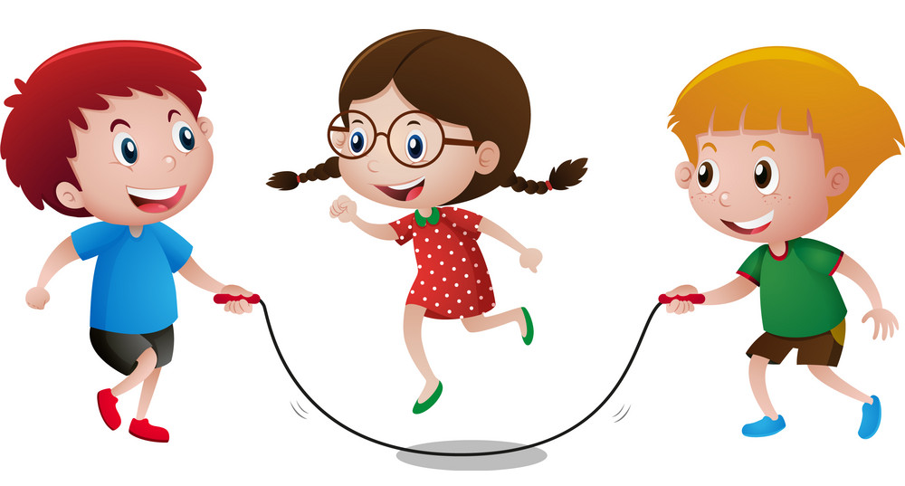
Rasmga qarang. Bolalar qanday o‘yin o‘ynashmoqda?

Slide 7
“Navbat bilan javob ber” o‘yini
O‘yin shartlari
Sinf 2 ta guruhga bo‘linadi.
Har bir guruh o‘z ichida qur’a tashlab, navbatini aniqlab oladi. Har bir o‘quvchi o‘zidan oldingi va o‘zidan keyingi navbatda turgan o‘quvchini aniq bilishi shart.
O‘qituvchi 1-guruhga topishmoq beradi. Topishmoqning javobi 1-guruhdagi bolalardan navbat bilan so‘raladi. Javobni topgan o‘quvchi 2-guruhga topishmoq aytadi. 2-guruhdan topishmoqning javobini topgan bola 1-guruhdagi topishmoq bergan boladan keyingi navbatda turgan bolaga topishmoq aytadi. Shu tariqa o‘yin davom etadi. O‘quvchilar navbatga amal qilgan holda javob berishilari lozim.

Slide 8
O‘yin shartlari
Javob berishda navbatga amal qilmagan o‘quvchi o‘yindan chetlatiladi.
Sinfdoshining javobiga aralashgan o‘quvchi o‘yindan chetlatiladi.
Navbatini unutib qo‘ygan o‘quvchi o‘yindan chetlatiladi.

Slide 9
Rasmli diktant. So‘roq bering va javobini yozing:
kim?, kimlar?, nima?, qanday?, nechta?, nima qilyapti?
Masalan: bola (kim?)...
nima qilyapti?
nechta?
nima?
kim?
kimlar?
qanday?

Slide 10
Bugungi dars haqida
oila a’zolaringiz bilan suhbatlashing.

